Slide 1

Aqui na estamos sempre trabalhando para facilitar o uso da tecnologia através de soluções simples, rápidas e confiáveis, que lhe proporcione uma vida leve, e resultados positivos para a sua loja.
Acompanhe aqui as...
NOVIDADES DA VERSÃO 6.216.20

Slide 2


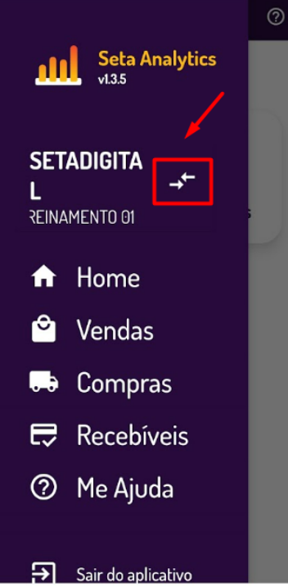




SETA ANALYTICS
Caminho: Aplicativo mobile > Seta Analytics #505651
Qual Propósito da ferramenta?
Melhorar o fluxo de navegação entre conexões do aplicativo.
Conte-me: qual dor iremos resolver?
Agilidade na análise de cada base de dados, sem precisa ficar digitando login e senha em cada troca de loja.
Como habilitar a melhoria?
SETAERP precisa estar atualizado na versão 6.216.20 e o Seta Analytics 1.3.7

Slide 3
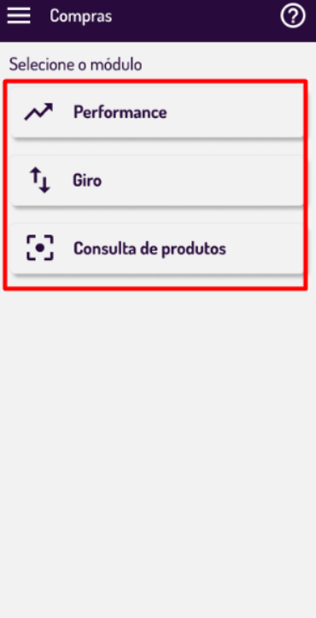
SETA ANALYTICS
Caminho: Aplicativo mobile > Seta Analytics #508712
Qual Propósito da ferramenta?
Definir um padrão para submenus nos módulos do aplicativo.
Conte-me: qual dor iremos resolver?
Diferenciar o menu do submenu, utilizando o mesmo padrão do seta coletor.
Como habilitar a melhoria?
SETAERP precisa estar atualizado na versão 6.216.20 e o Seta Analytics 1.3.5

Slide 4
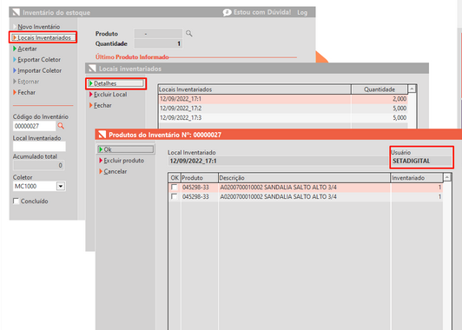
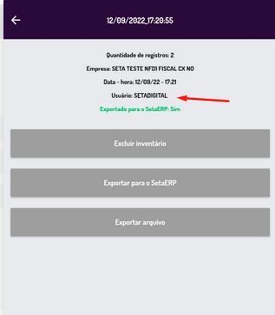
INVENTÁRIO FÍSICO
Caminho: Retaguarda > Inventário Físico #507146
Qual Propósito da ferramenta?
Facilitar a identificação do usuário que fez a coleta.
Conte-me: qual dor iremos resolver?
Resultado esperado pelo cliente é conseguir ter um controle maior de quem foi o usuário que realizou o inventário no Seta Coletor.
Como habilitar a melhoria?
SETAERP precisa estar atualizado na versão 6.216.20 e o Seta Coletor na versão 2.8.4.

Slide 5



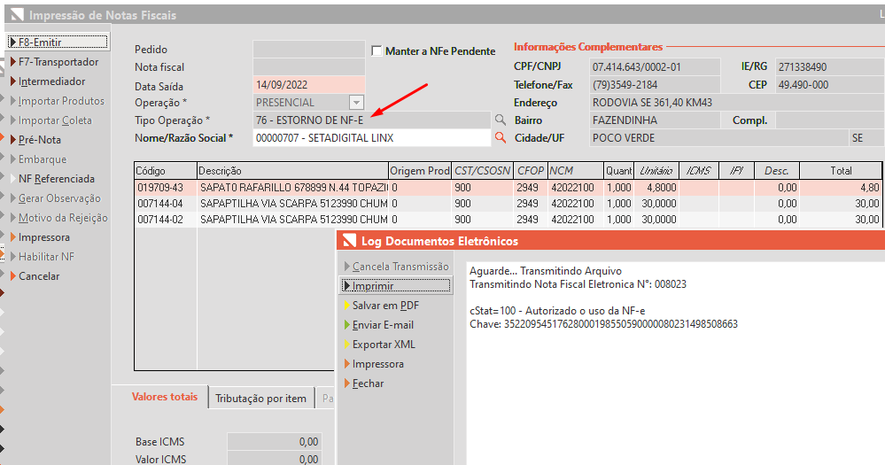
Caminho: Retaguarda > Estoque > Devolução ao Fornecedor #503015
Para lojistas que operam com Fiscal Flow (componente de emissão de documentos fiscais eletrônicos), realizamos um ajuste na emissão das Notas Fiscais de Estorno geradas a partir das Devoluções ao Fornecedor.
Agora, ao carregar os dados em tela e clicar em Emitir, não será apresentada mensagem de validação impedindo a geração da NF-e.

Slide 6
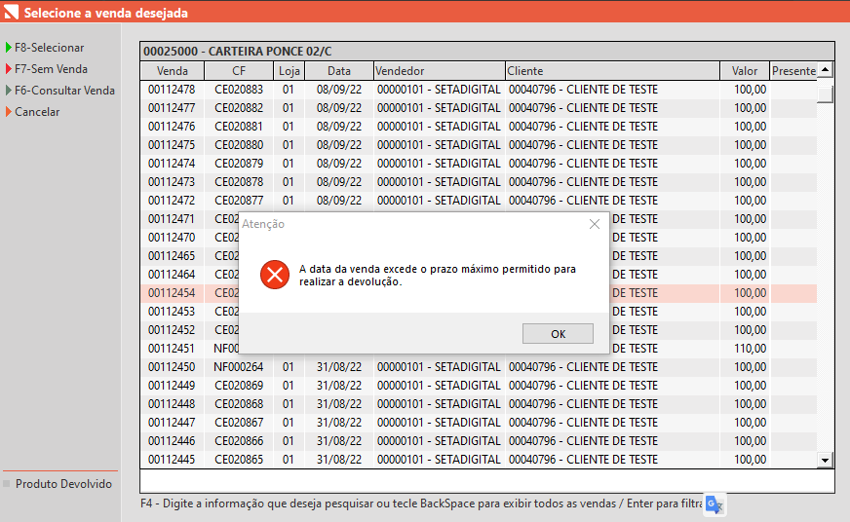
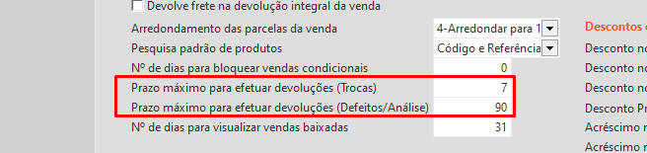
Caminho: Caixa > Devoluções #503014
Inserida validação nas Trocas geradas via Caixa Fácil, para que sejam consideradas as opções "Prazo máximo para efetuar devoluções (Trocas)" e "Prazo máximo para efetuar devoluções (Defeitos/Análise)". Existentes na aba Vendas dos Parâmetros Globais.

Slide 7
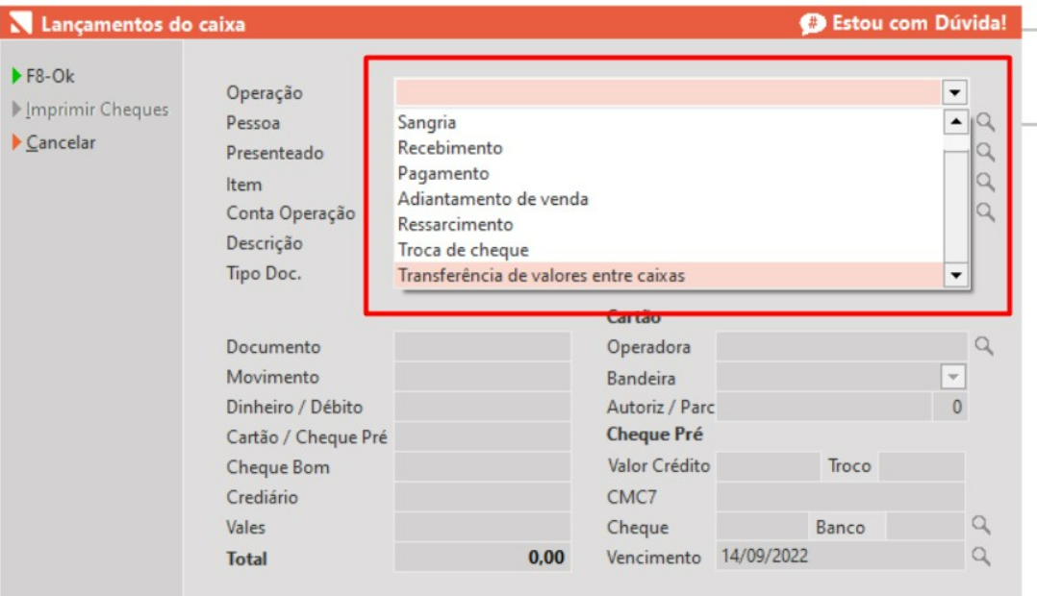
Caminho: Caixa > Outros Lançamentos #508969
Nas lojas que operam com Caixa Fácil, foi removida a opção de Vale Presente que estava disponível em “Outros Lançamentos”.
A

Slide 8
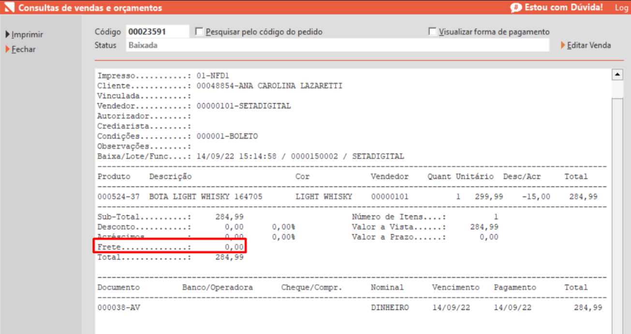
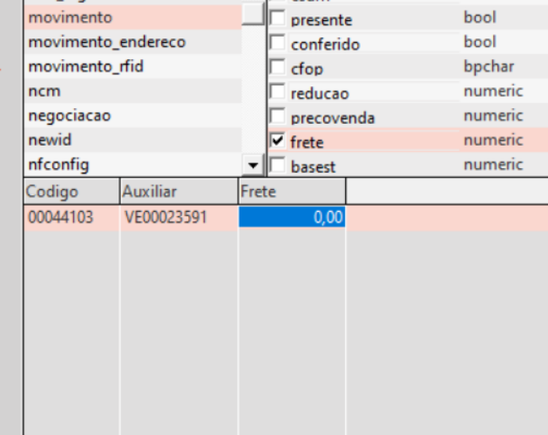
Caminho: Caixa > Nova Venda #504902
Ajustamos para que o valor do frete informado e/ou removido da Pré-Venda, fique registrado com o valor coerente na finalização da venda.
A

Slide 9
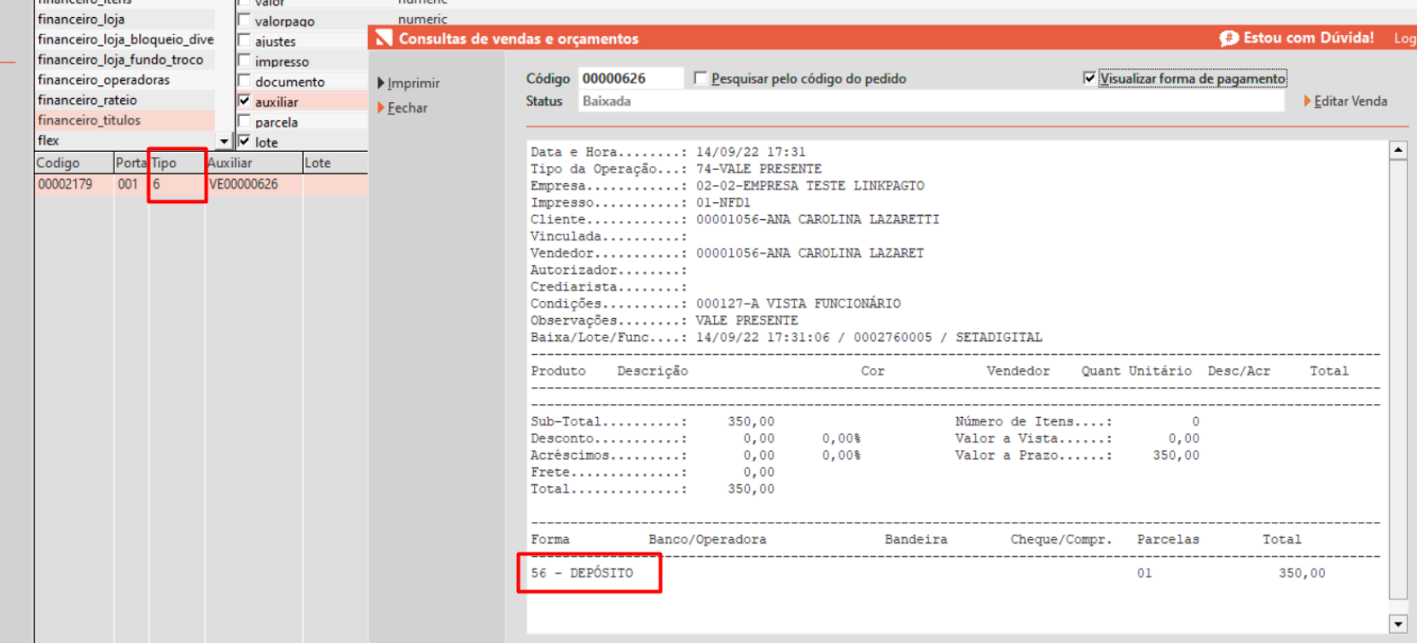
Caminho: Caixa > Nova Venda #506899
Efetuamos a correção dos lançamentos de venda de vale presente, quando pagos em boleto ou depósito.
A

Slide 10
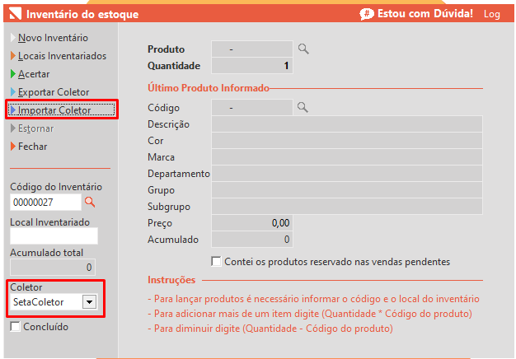
Caminho: Retaguarda > Estoque > Inventário Físico #511534
Ajustamos falha exibida no Inventário de Estoque após importar uma coleta efetuada pelo Seta Coletor.
A

Slide 11
Versão Complementar – 6.216.22
Caminho: Retaguarda > Cadastros > Funcionários #499171
Ajustada a validação existente nos campos Admissão e Demissão do Cadastro de Funcionários.
Caminho: Retaguarda > Financeiro > Títulos a Pagar #512903
Ajustada a validação apresentada na baixa de Títulos a Pagar (em lote), quando os fornecedores selecionados, forem diferentes. Além disso, para baixas em lote que sejam do mesmo fornecedor, a operação será permitida normalmente, sendo que, ao concluir, o registro lançado no financeiro, ficará com status Aberto.

Slide 12







Agora é fácil, atualize o SetaERP após o fechamento das lojas, ou amanhã bem cedinho para utilizar as novidades da versão 6.216.20.
Ahhhh, para que possamos evoluir, seu feedback é muito importante avalie o conteúdo apresentado nesta versão.
O link de acesso está logo abaixo da apresentação, contamos com você!
Com carinho ♥
Time Linx SetaDigital
Cascavel, 20 de Setembro de 2022.

